Slide 1
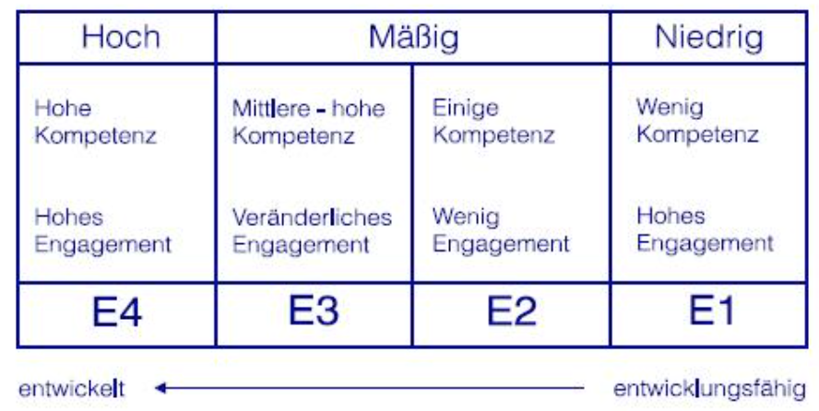
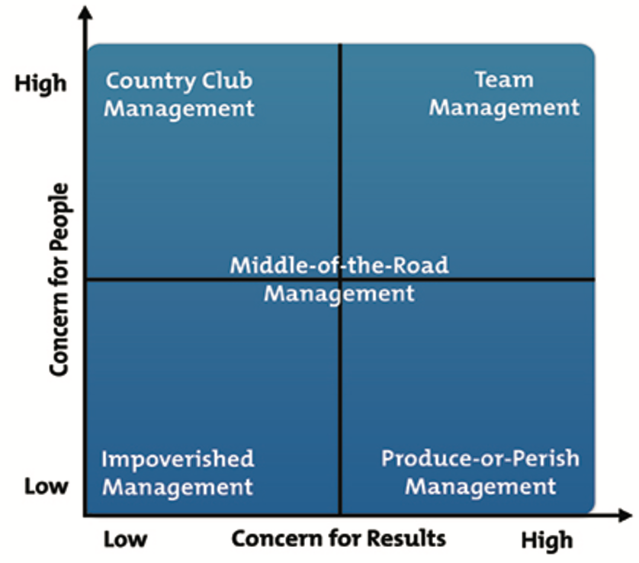
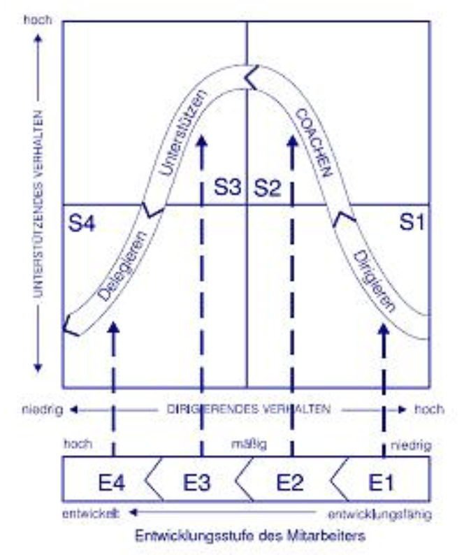
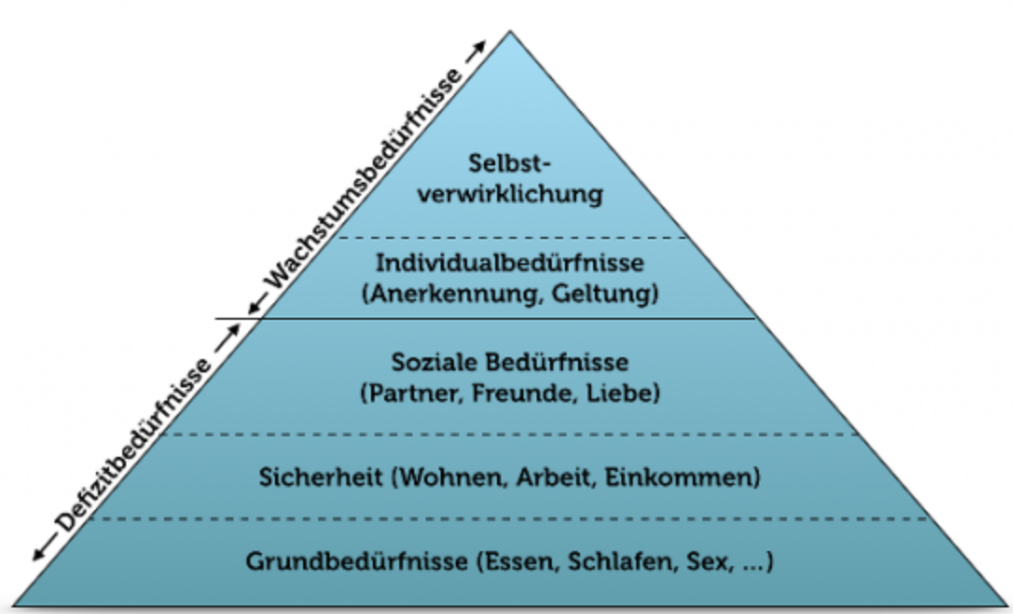
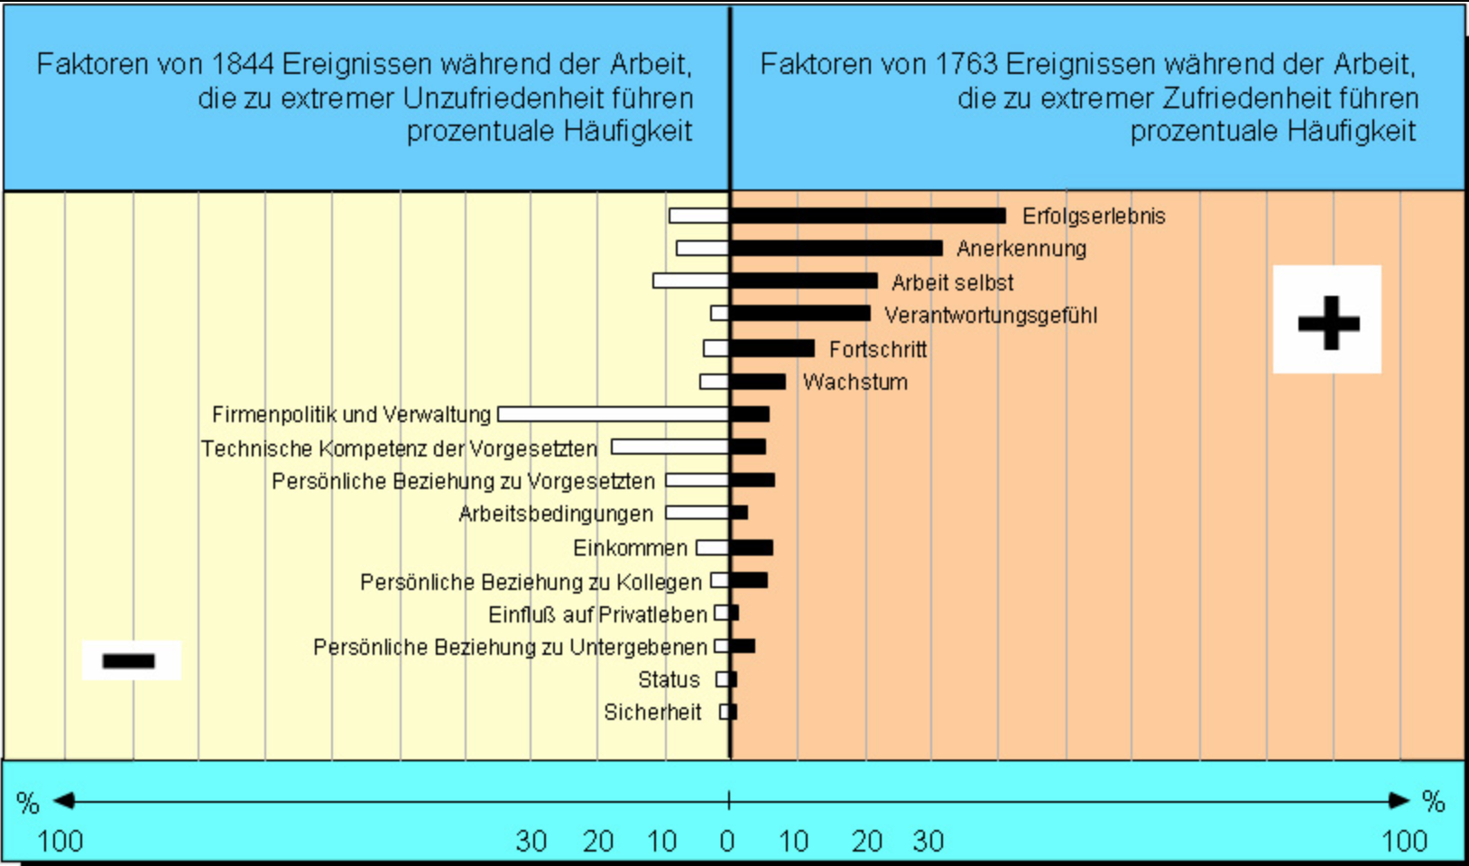
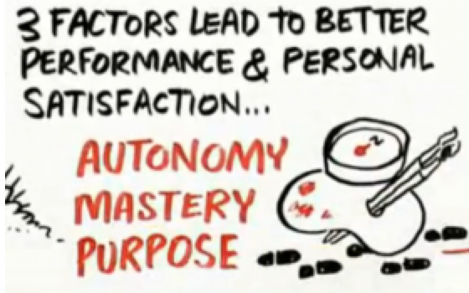
Personalmanagement: Führung / Motivation
Ziel/Kompetenzen:
Führungstheorien unterscheiden und erläutern können,
Motivationstheorien unterscheiden und erläutern können, und praktisch anwenden können
1) Führungs-konzept | Mit bestimmten Eigenschaften führen „New Leadership“ | 2) Mit bestimtem Verhalten führen a) Kontinuum Theorie nach Tannenbaum / Schmidt | 2b) Mit bestimtem Verhalten führen: Managerial Grid (Blake & Mouton) | 3) Situativer Reifegrad (Hersley & Blanchard) (es werden Gruppen, Aufgaben u Organisation in der jew. Situation berückslchtigt) Nachteil vom Eigenschafts- und Verhaltensansatz: keine Berücksichtigung der Situation
Zentrale Aspekte | In letzter Zeit wieder en vogue: Im Fokus steht die Führungsperson | Optimaler Führungsstil im Spektrum von autoritär, partiachalisch, personalistisch, partizipativ und delegativ (Verhalten) ist entscheidend | 2 Faktoren: Leistungsorientierung (Concern for Results) und Personenorientierung (Concern for People) stehen in Gegenseitiger Abhängigkeit > 5 Mögliche Führungsstile | Wahl des Führungsstils abhängig von Kompetenz (Fähigkeit) und Engagement (Motivation) der Mitarbeiter
Charismatischer Ansatz: Ausstrahlung von Führungskräften im Fokus Charismatische FK können Mitarbeiter zu außerordentlichen Leistungen motivieren
Transformativer Ansatz: wie gelingt es Veränerungen in Organisationen zu erreichen? Transformative Führungskräfte sind Vorbild für andere.
autoritär | partriachalisch | personalistisch | partizipativ | delegativ
Vorgesetzter ordnet an | Einbindung Mitarbeiter durch Rückfragen | Einbindung der Gruppe durch persönlichen Kontakt u. Vorbild | Gruppe entwickelt Vorschläge auf deren Basis entschieden wird | Vorgesetze gebe Spielraum vor, Gruppe entscheidet
2) Motivations-theorien | 1) Bedürfnispyramiede von Maslow (1950er) | 2) 2-Faktoren Theorie von F. Hertzberg (1960er): analysiert baut auf Maslow auf: Wie fühlen sich Menschen, was motiviert: Er identifiziert Motivatoren (was motiviert Menschen nachhaltig) Hygienefaktoren (was demotiviert) | 3) Intrinsische / Extrinsische Motivation (Barbuto & Scholl) (1990er) Woher kommt die Motivation von außen (extrinsisch) oder durch Arbeit selbst (intrinsisch) | 4) Aktuelle Synthese Truth about what really motivates us ... (D. Pink) (2009)
Intrinsisch: um er Arbeit selbst willen, z.B. man hat Freude am lernen, Voraussetzung: Selbstbestimmung, | Vorteil: langfristige Wirkung
Extrinsisch: Aufgrund von Belohnung z.B Schule: man lernt für gute Noten, Beruf: Bonus, Prämien, Karriere, Voraussetzung: Anreiz muss stark sein | Vorteil: kann sehr stark wirken, hängt aber von Aufgabe ab Gefahr: extrinsische kann intrinsische zerstören
1) Einfache Aufgaben: extr. Mot.
2) Anspruchsvolle Aufgaben.:
Hygiene Faktoren
Wenn sie fehlen sind MA
unzufrieden, ihre Existenz
führt aber nicht zu
zusätzlicher Motivation
Motivatoren:
Wenn sie vorhanden sind,
sind Mitarbeiter motiviert
bzw. zufrieden
3) Motivationsmöglichkeiten in der Praxis
gutes Betriebsklima | Belohnungs-Systeme | Arbeisplatz/zeit-Gestaltung | Management Mehtoden | Karriere-möglichkeiten
z.B. Verhältnis zu Vorgesetzten u. Mitarbeiter, Betriebsausfläge, Firmenzeitung | z.B. Provisionen Prämien Kantinegutschein Firmen-PKW | z.B. Job Rotation, Job-Enlargement, Job-Enrichment, teilautonome Gruppen | z.B. MBO (Management by Objective) Partizip. Mgmt. Demokratischer Stil | z.B. Weiterbildungt. Aufstiegschancen Beförderungen

